Slide 1
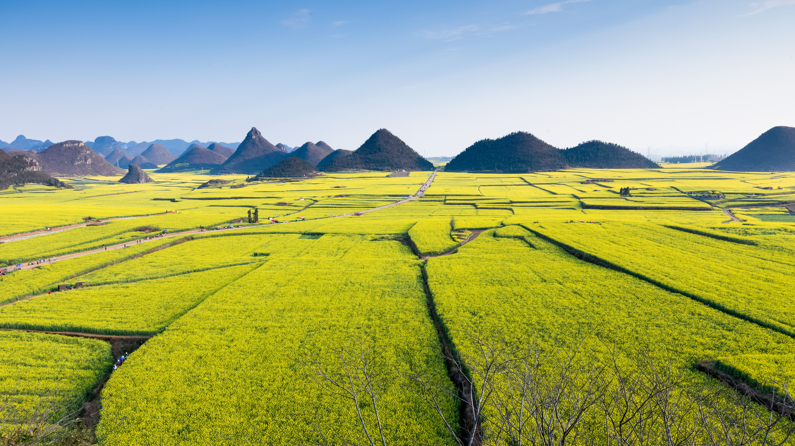
喀
斯
特
、
海
岸
和
冰
川
地
貌
KARST COAST AND GLACIAL LANDSCAPE

Slide 2
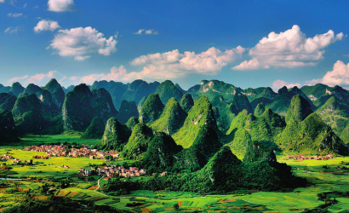
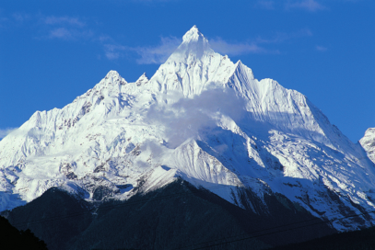

引 入
我国山川壮美，地表形态多姿多彩。有的地区石灰岩广布，发育出喀斯特地貌；
有的地区波涛拍岸，发育出海岸地貌；有的地区高山巍峨，发育出冰川地貌。
喀斯特地貌
冰川地貌
海岸地貌
1. 说一说，上述地表形态各有什么特点？主要分布在我国哪些地区？
2. 想一想，究竟是什么原因导致上述地表形态有如此之大的差异呢？

Slide 3
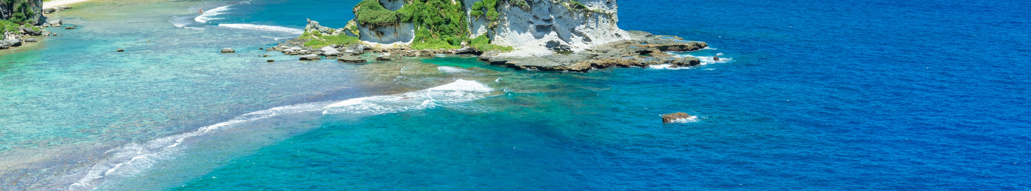
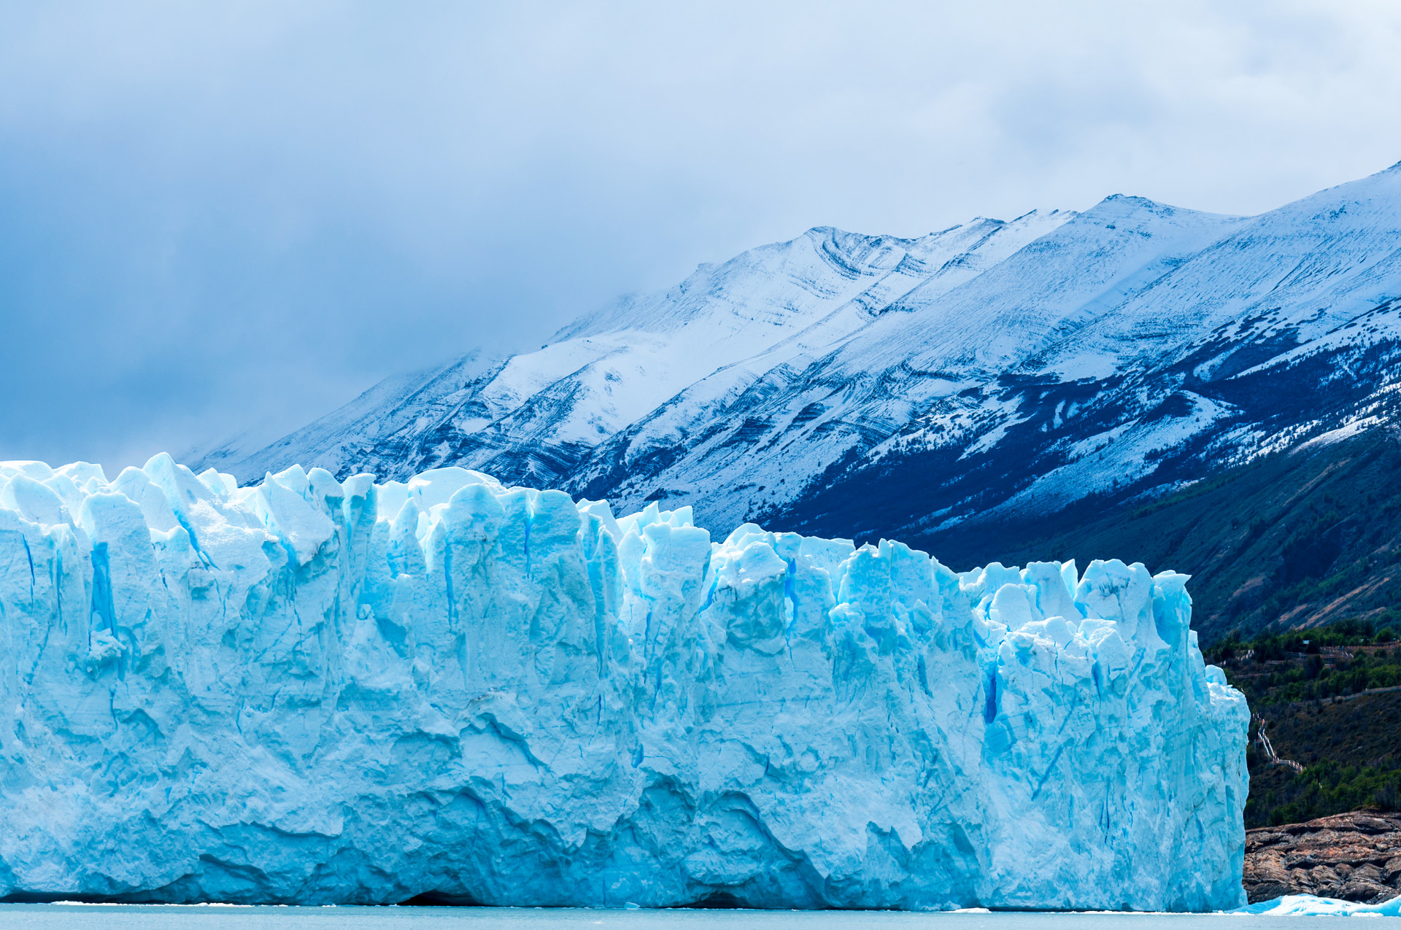
1
喀斯特地貌
2
海岸地貌
3
冰川地貌

Slide 4
明代地理学家徐霞客是我国和世界上最早的岩溶研究学者。他考察了广西、贵州和云南一带的石灰岩地形，探寻了许多地下溶洞，《徐霞客游记》中详细记述了各种石灰岩地形的景观。

Slide 5
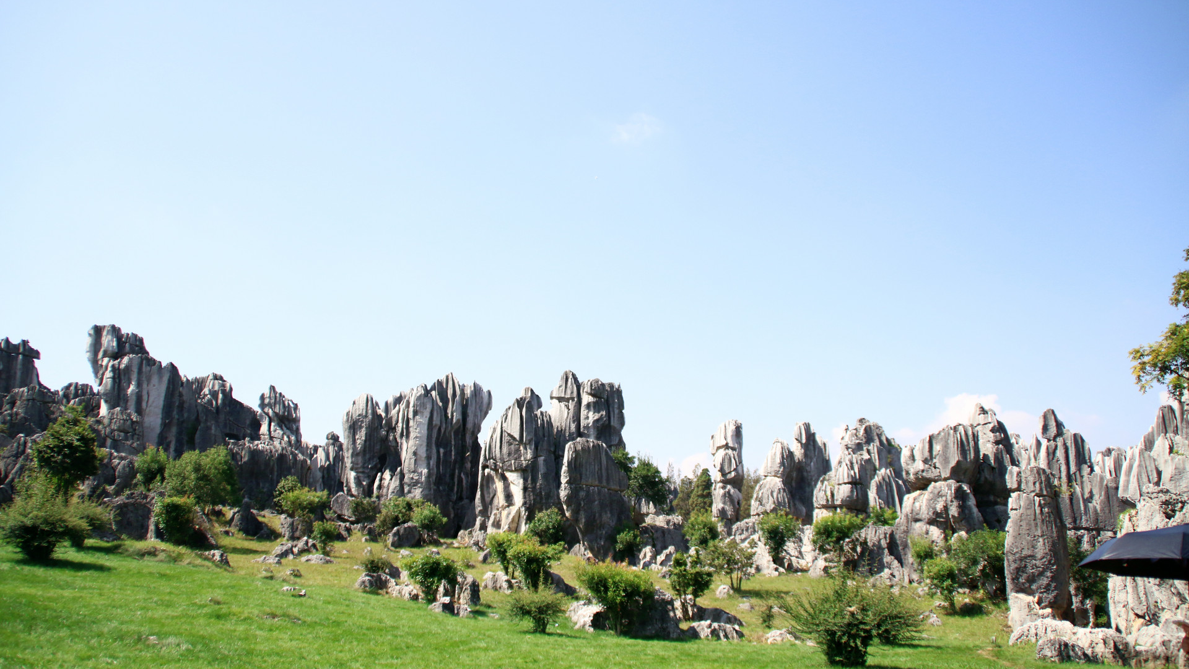
19世纪末，南斯拉夫学者司威治研究了南斯拉夫西北部沿海一带伊斯特里亚碳酸盐岩（石灰岩）高原溶蚀而成的奇特地貌，并把这种地貌叫做喀斯特。从此“喀斯特”一词逐渐变成了世界各国所通用的专有名词术语。

Slide 6
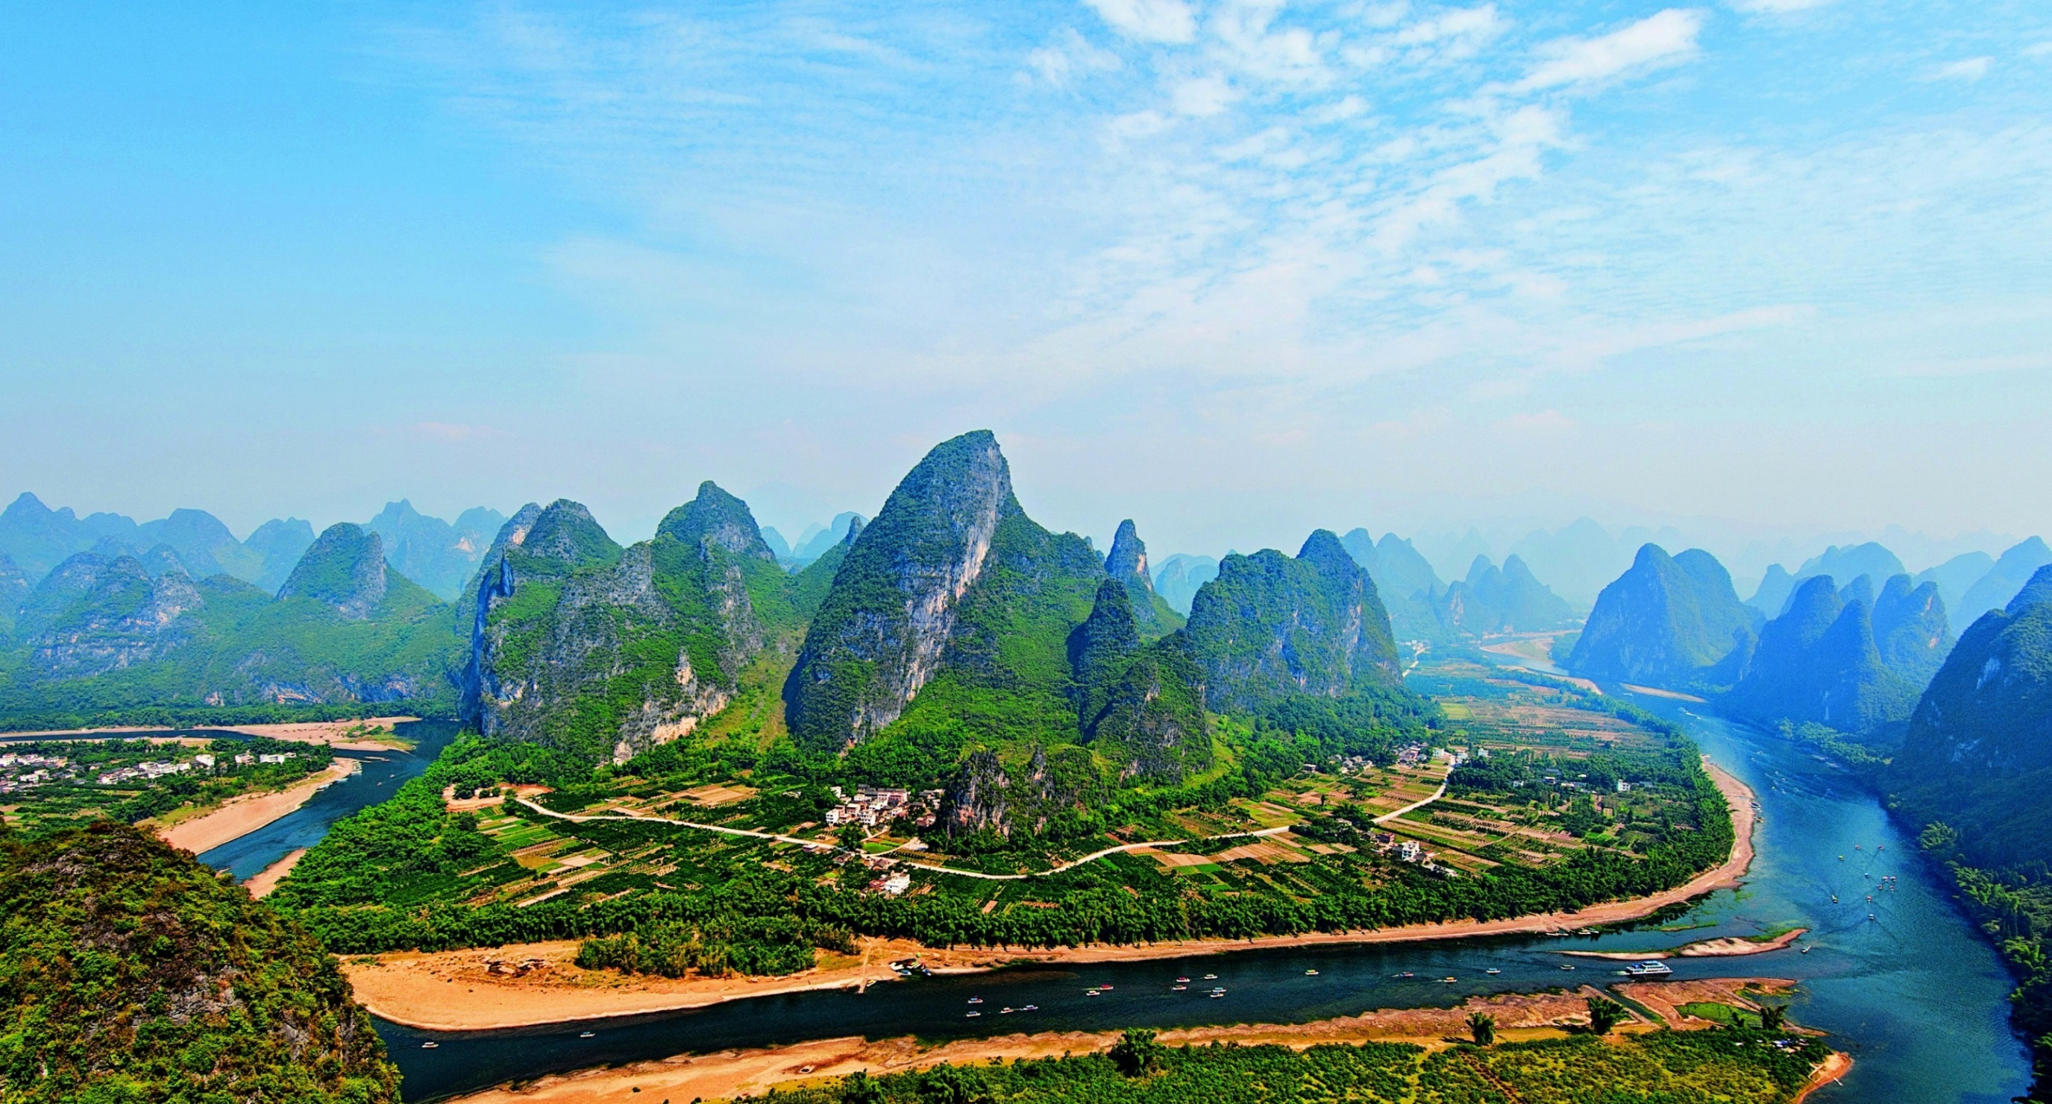
1966年，我国第2次岩溶学术会议上，决定将喀斯特改称岩溶；1985年恢复“喀斯特”；1996年又改称岩溶。 所以在我国称喀斯特地貌为岩溶地貌，但由于传统上的原因，喀斯特一词流传甚广，与岩溶并存。目前，我国两种称谓并存。

Slide 7
1
PART ONE
喀
斯
特
地
貌
KARST landform

Slide 8
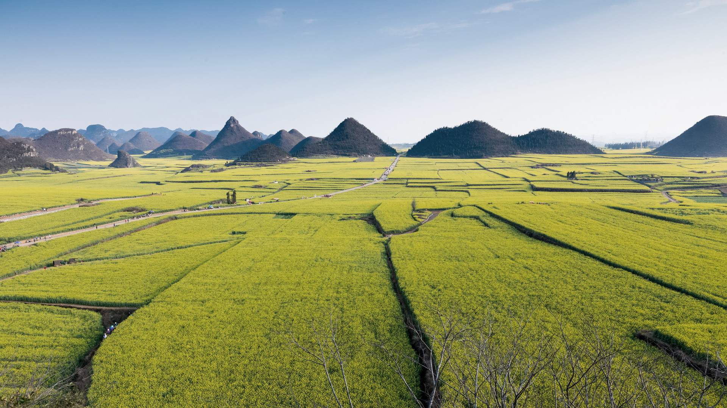
喀斯特地貌
又称岩溶地貌，是可溶性岩石（以石灰岩为主）受地表水、地下水的溶蚀作用和伴随的机械作用所形成的各种地貌。

Slide 9

喀斯特地貌分类
溶蚀地貌
沉积地貌
溶沟和石芽，峰林和孤峰，以及溶斗和地下溶洞等
石钟乳、石笋、石柱和钙华等
Ca(HCO3)2 =CaCO3↓+CO2↑+H2O

Slide 10
喀斯特地貌分类
地上喀斯特
地下喀斯特
溶沟和石芽、溶蚀洼地和溶蚀谷地、峰林、峰丛、孤峰、天生桥、落水洞、天坑、地表钙华堆积。
溶洞、石钟乳、石笋、石柱。

Slide 11
喀斯特地貌分类
溶蚀地貌
沉积地貌
溶沟和石芽，峰林和孤峰，以及溶斗和地下溶洞等。
石钟乳、石笋、石柱和钙华等。

Slide 12
溶沟是指地表水沿岩石表面和裂隙流动的过程中，对岩石不断进行溶蚀、侵蚀而形成的石质沟槽。石芽是突出于溶沟之间的石脊。

Slide 13
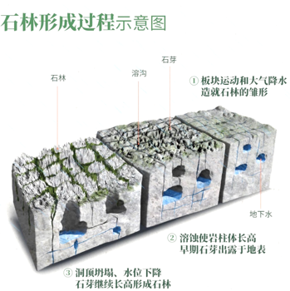

Slide 14
峰林：是指高耸林立的石灰岩山峰，山坡陡峭，相对高度可超过100 米，远望如林。

Slide 15
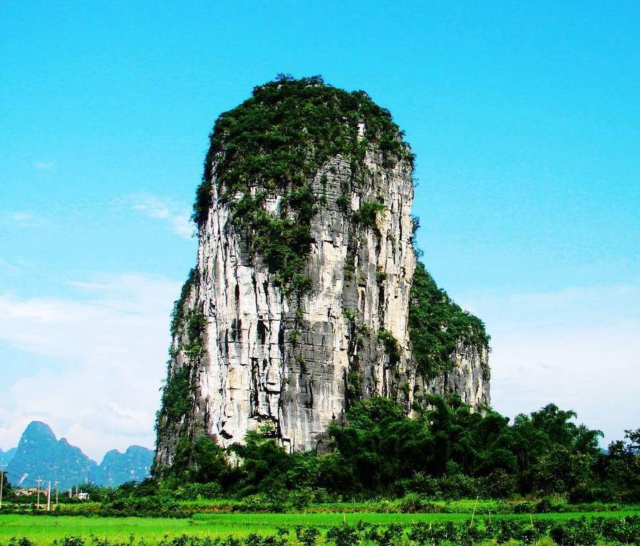
孤峰：
是岩溶地区孤立的石灰岩山峰，常分布在岩溶平原或岩溶盆地中。
孤峰是岩溶地区孤立的石灰岩山峰，多分布在岩溶平原或岩溶盆地中。

Slide 16
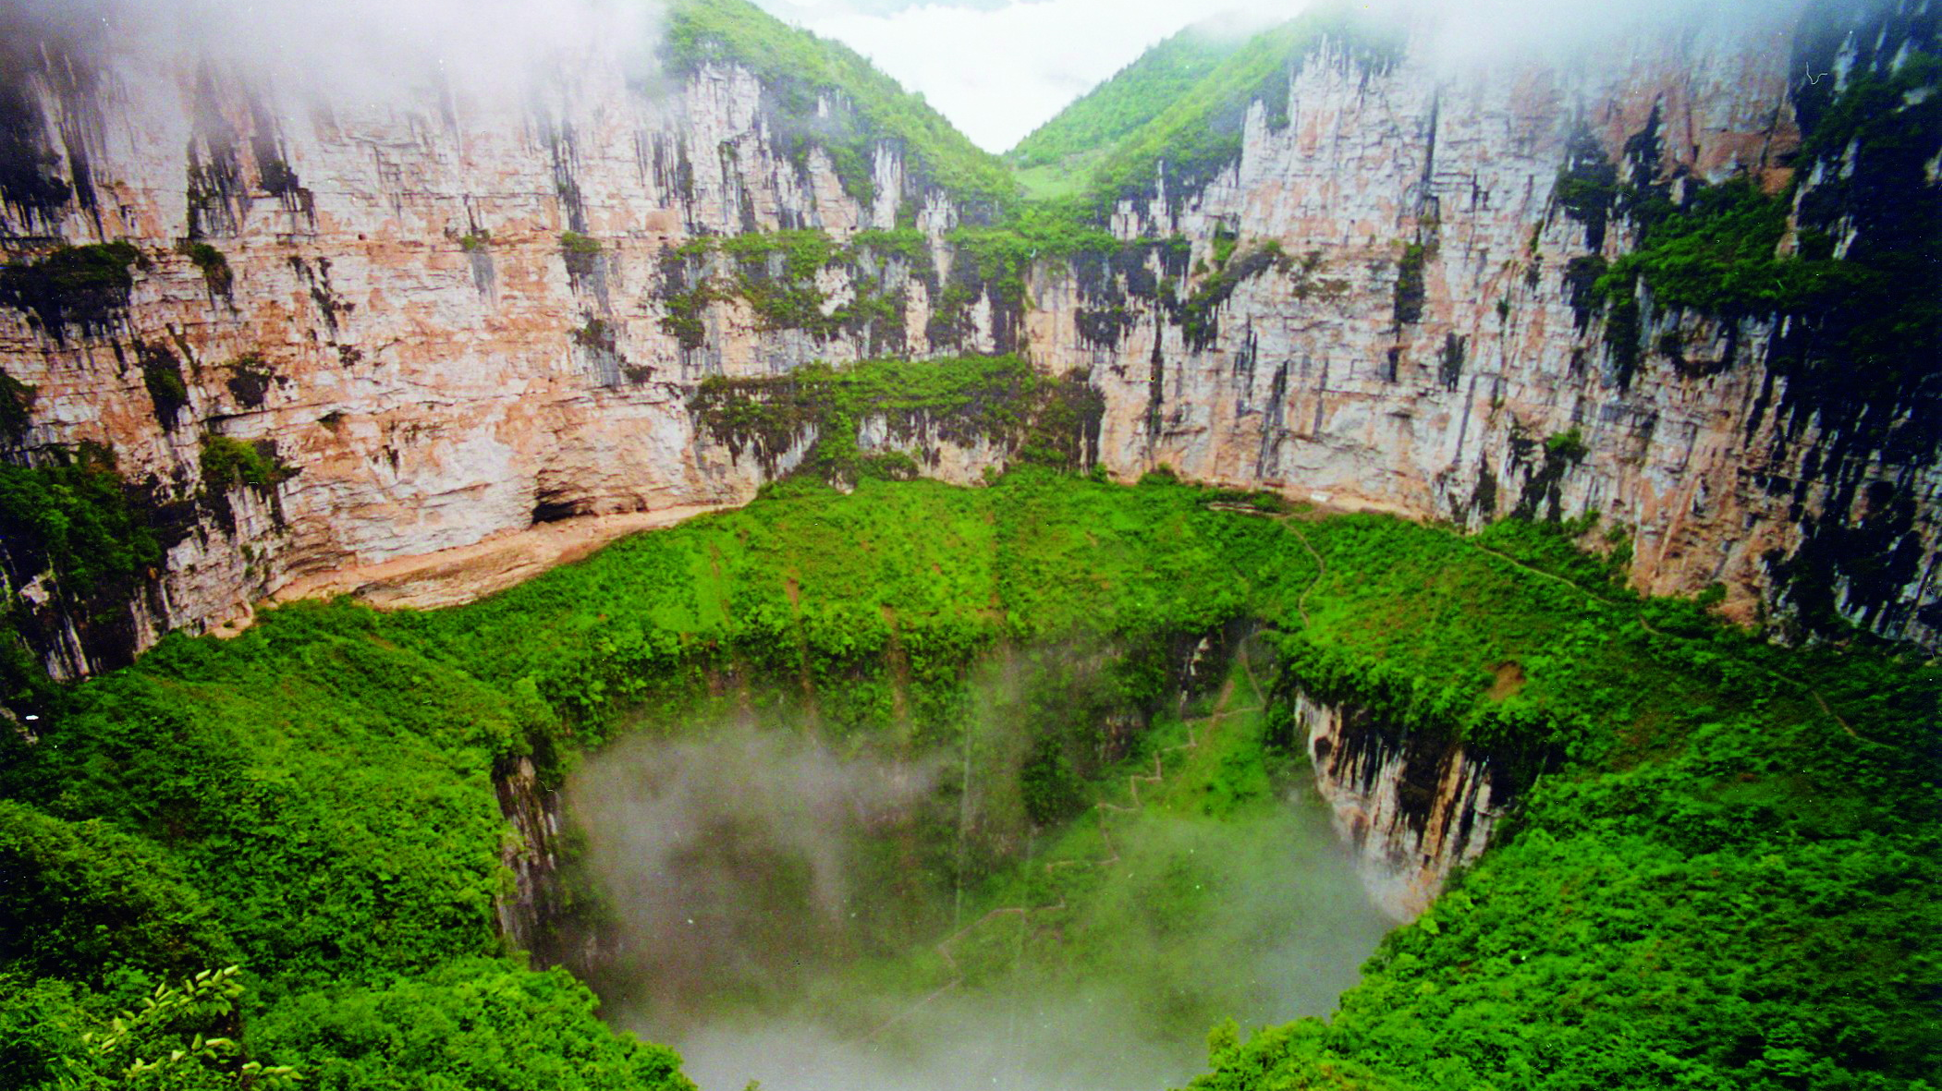
溶斗：又称喀斯特漏斗，是喀斯特地区一种口大底小的圆锥形洼地。塌陷的喀斯特漏斗又称为天坑。

Slide 17
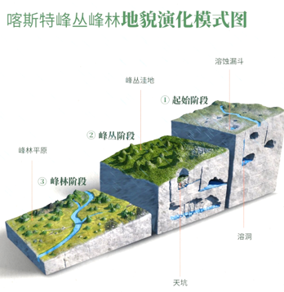

Slide 18
喀斯特地貌分类
溶蚀地貌
沉积地貌
溶沟和石芽，峰林和孤峰，以及溶斗和地下溶洞等
石钟乳、石笋、石柱和钙华等

Slide 19
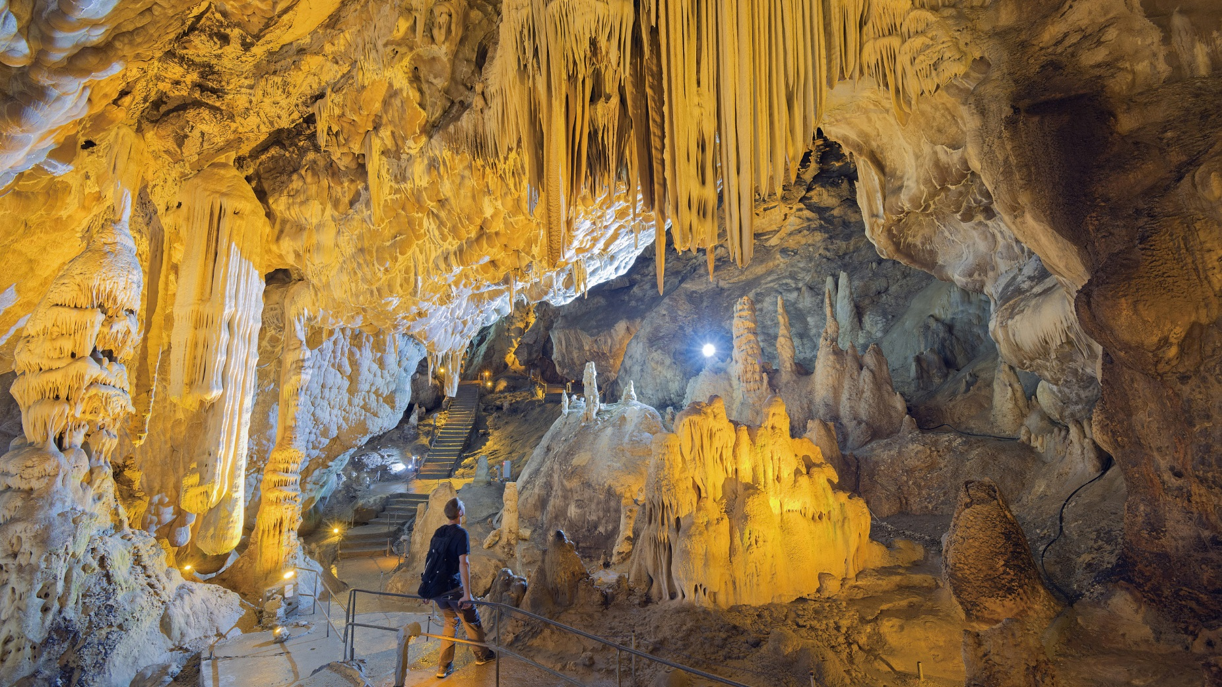
当地表水从溶洞洞顶的裂隙渗出，遇到温度升高，水分蒸发时，水中的杂质就会转变为碳酸钙并在洞顶沉淀形成石钟乳；若水滴从石钟乳上滴落到洞底，水分蒸发，碳酸钙就会沉淀并形成石笋，经过漫长的发展，一些石钟乳与石笋就会连接起来形成石柱。

Slide 20
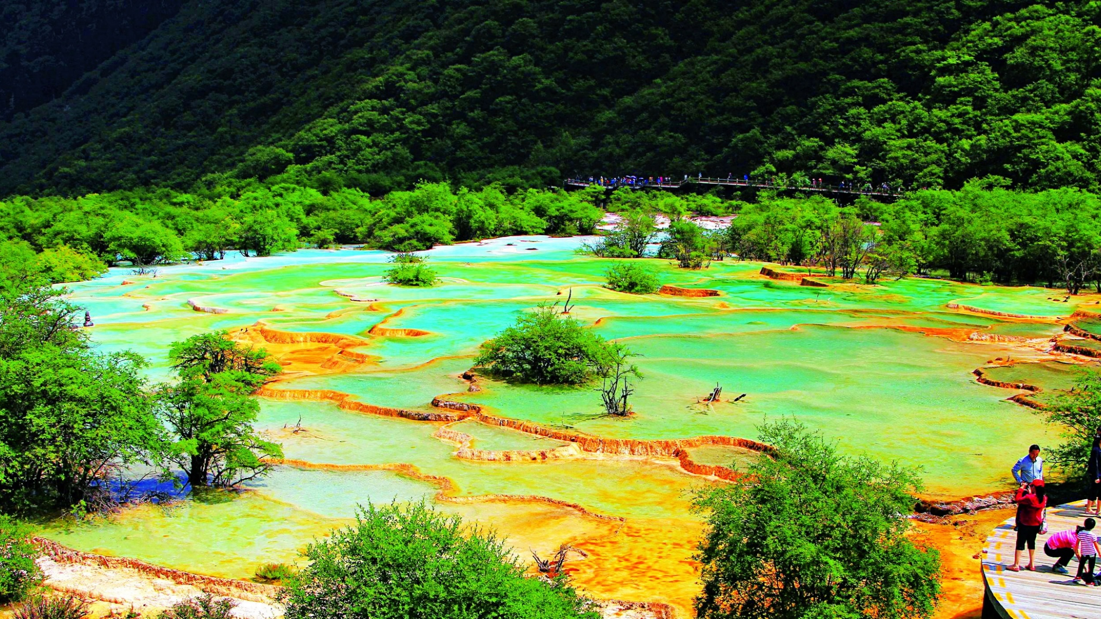
在合适的条件下，富含Ca(HCO3)2的地下热水接近或出露于地表时，因CO2大量逸出，导致 CaCO3沉积，形成钙华。

Slide 21
？
喀斯特沉积地貌
地貌是怎么形成的？
溶有碳酸氢钙的水如果受热或遇周围压强突然变小时，其中溶解的碳酸氢钙就会分解，重新变成碳酸钙沉积下来塑造新的地貌。

Slide 22
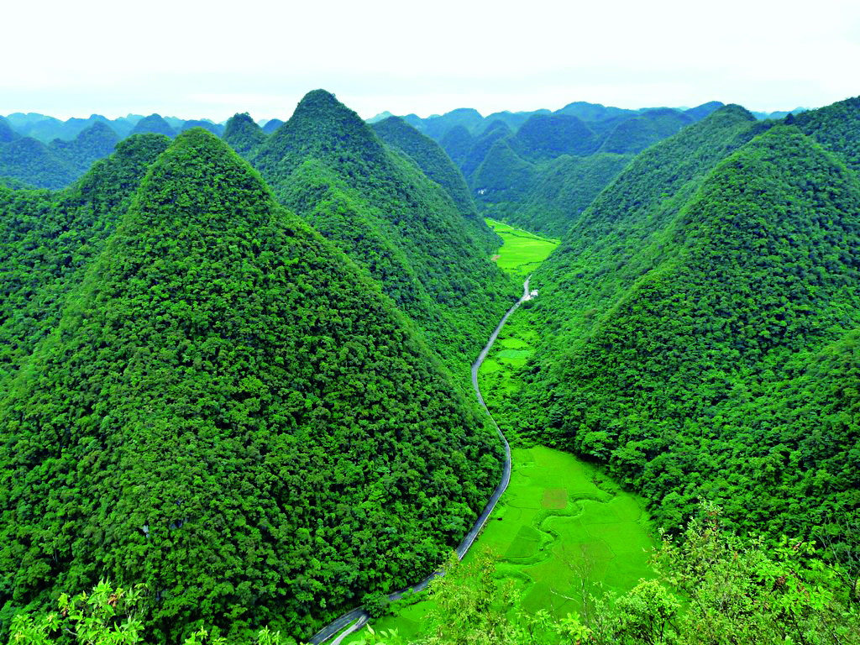
探究活动
中国南方喀斯特”于 2007 年被收入联合国教科文组织的《世界遗产名录》，2014 年得到增补，现由云南石林、贵州荔波、重庆武隆、广西桂林、贵州施秉、重庆金佛山和广西环江七地的喀斯特地貌组成。“中国南方喀斯特”拥有最为典型的喀斯特地貌类型和雄伟奇特的喀斯特景观，是世界上蔚为壮观的热带至亚热带喀斯特地貌样本。

Slide 23
探究活动
在我国地图上标注上述世界遗产地，并归纳“中国南方喀斯特”的分布特点。
“中国南方喀斯特”主要分布在我国南方的山地、丘陵地区，在西南地区（广西、贵州、重庆、云南等)尤为集中。

Slide 24
探究活动
2. 在上述世界自然遗产地，形成了地表、地下两重美丽的风景线。结合所学知识，试列举喀斯特地貌地表、地下景观各三例，并描述其特点。
地表景观：石林、峰林、天生桥、钙化坝、钙化湖等。
地下景观：溶洞、石钟乳、石笋、石柱等。

Slide 25
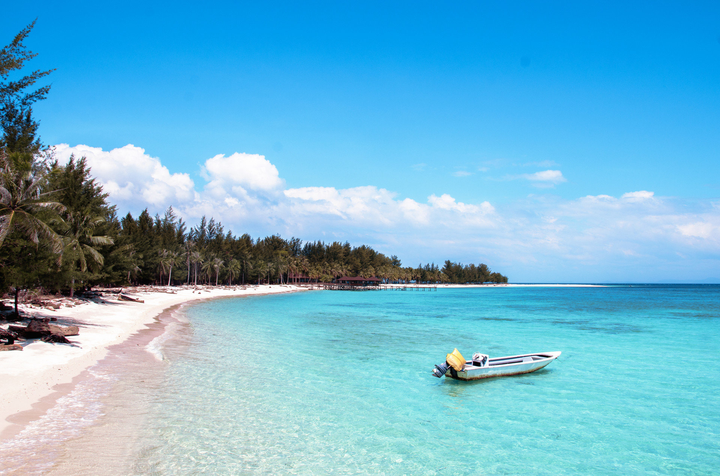
2
PART TWO
海
岸
地
貌
COASTAL LANDFORM

Slide 26
海岸带：是指陆地与海洋交接的地带。

Slide 27
形成
海岸在构造运动、海水运动、生物作用和气候因素等共同作用下所形成的。

Slide 28
海岸地貌分类
海蚀地貌
沉积地貌
海蚀崖
海蚀平台
海蚀柱
包括海滩、沙嘴、离岸堤、水下沙坝等。

Slide 29
海岸地貌分类
海蚀地貌
沉积地貌
海蚀崖
海蚀平台
海蚀柱
包括海滩、沙嘴、离岸堤、水下沙坝等。

Slide 30
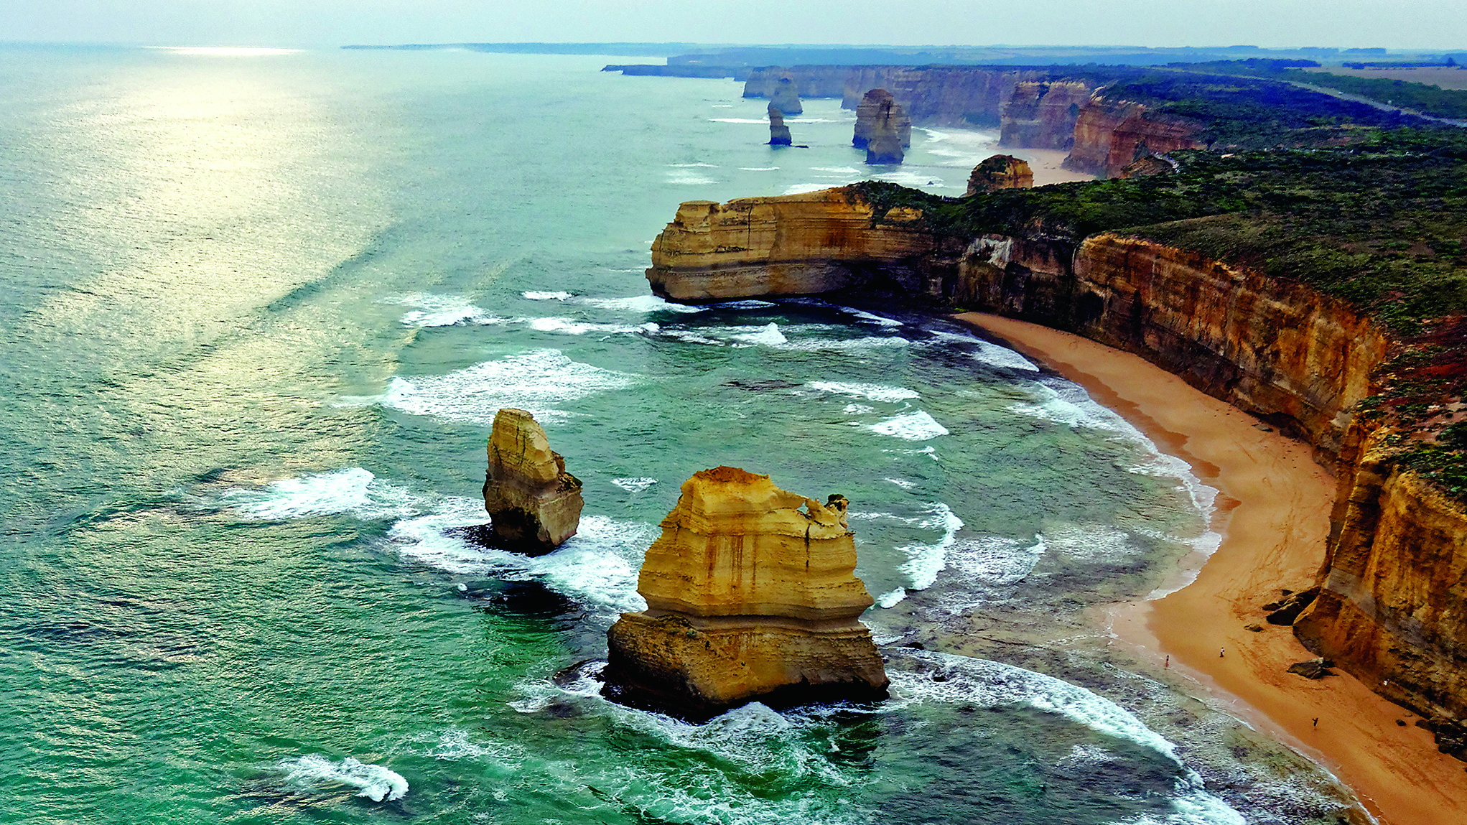
海蚀崖：海水不断冲击岸边基岩，掏空下部的岩石，使上部的岩石塌落，形成高出海面的陡崖。
海蚀柱：在海蚀平台上，抗蚀能力强的部分保留下来形成的。

Slide 31
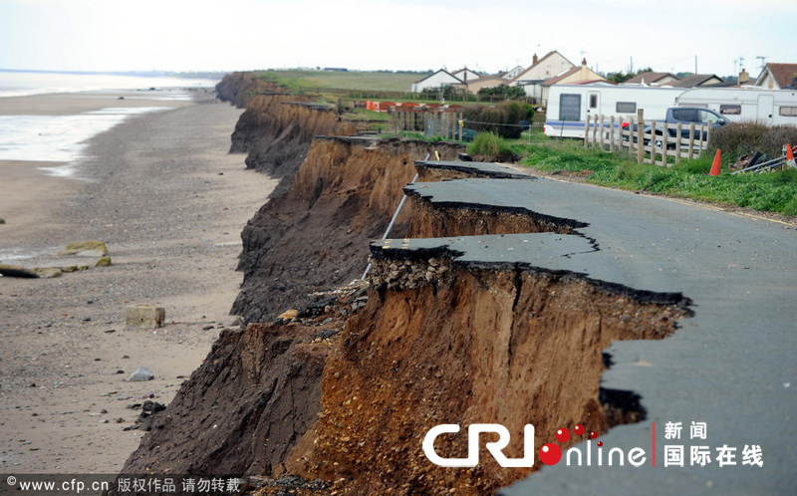
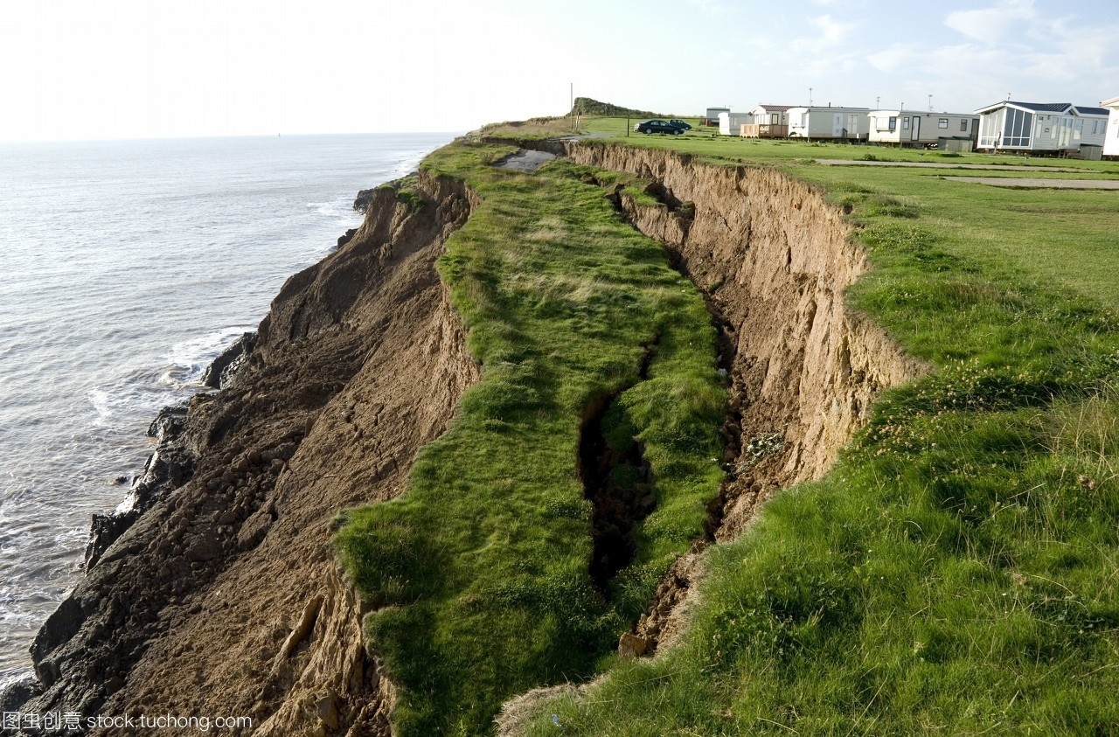
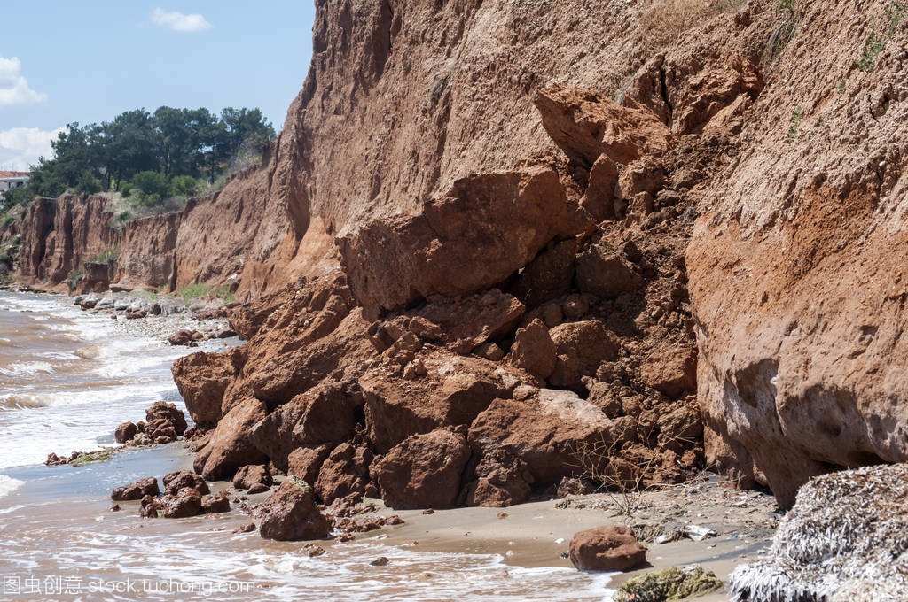

Slide 32
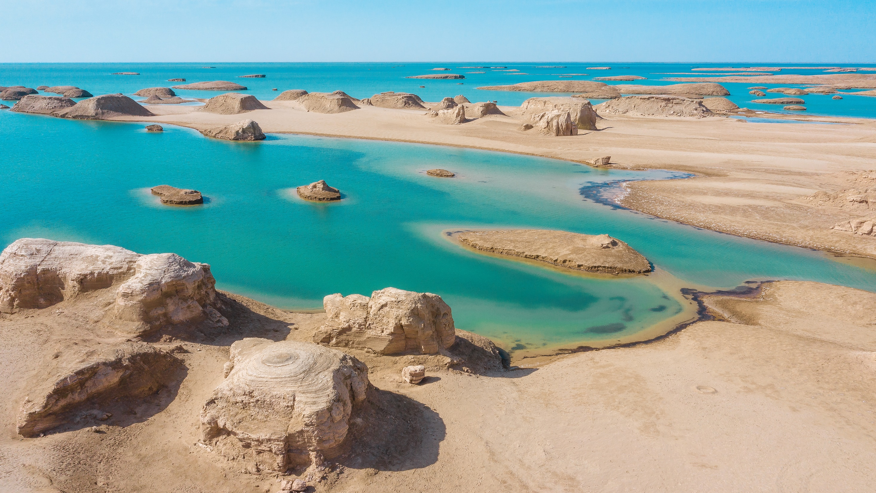
海岸地貌分类
海蚀地貌
沉积地貌
海蚀崖
海蚀平台
海蚀柱
包括海滩、沙嘴、离岸堤、水下沙坝等。

Slide 33
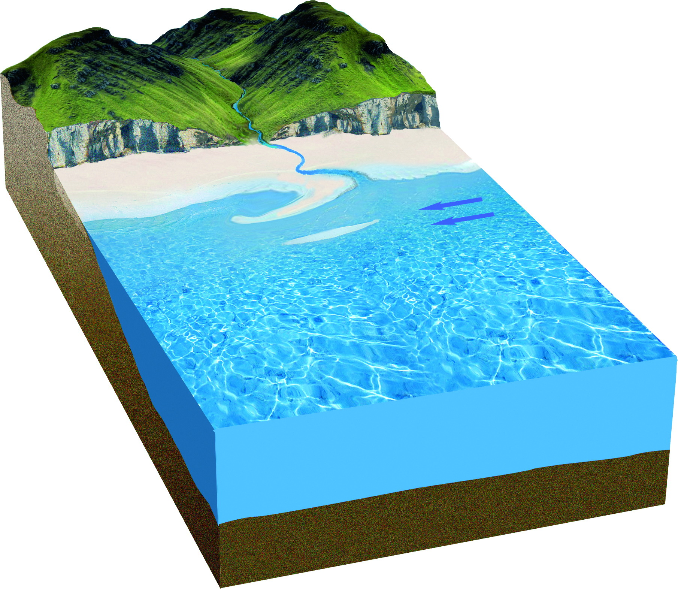
河流
海积地貌：泥沙来源比较丰富的海岸，在波浪和沿岸流的共同作用下，泥沙发生堆积形成的，包括海滩、沙嘴、离岸堤、水下沙坝等。
海滩
海滩
沙嘴
沿岸流
离岸堤

Slide 34
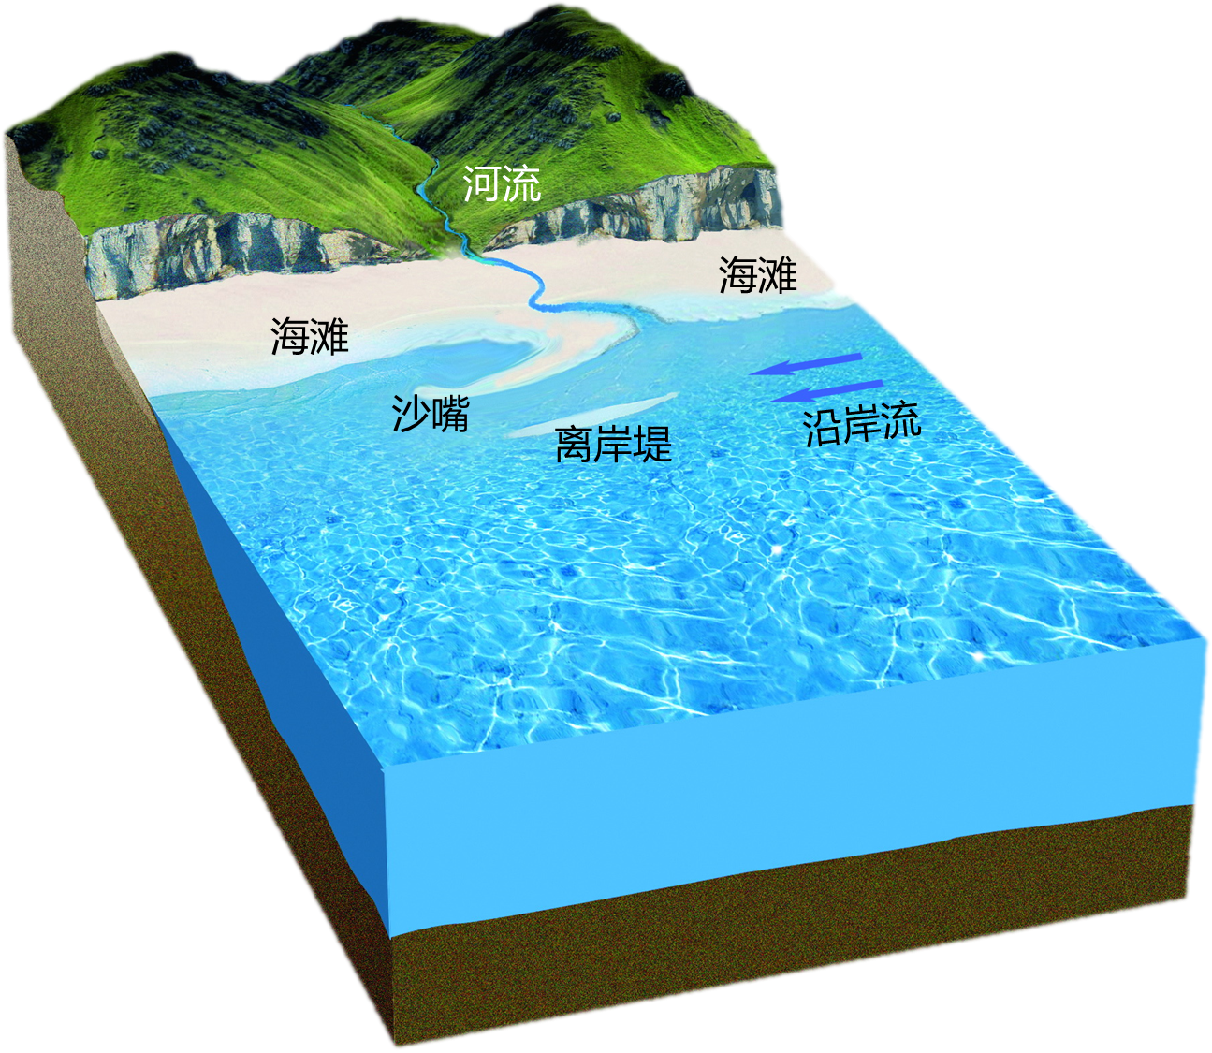
探究活动
（1）指出图中的海蚀、海积地貌，描述它们的形态特点。
海蚀崖属于海蚀地貌，其为高出海平面的陡崖。
海滩、沙嘴、离岸堤属于海积地貌。沙嘴指从陆地突人水中的状似尾巴的狭长沙滩。离岸提是海浪携带的泥沙在没有到达水边线以前就堆积下来，在一定位置上形成的出露水面的堤状堆积体。

Slide 35
探究活动
（2）海滩是海岸边缘的沙砾堆积体。砾石组成的海滩坡度较大，沙质海滩的坡度则较小。沙质海滩往往成为人们休闲度假的理想场所，试说明其中的道理。
海滩是指由海水搬运的沉积物堆积而形成的岸，海滩可分为砾石滩、粗沙滩和细沙难。
当沉积物来自悬崖或附近的沿岸山脉时，海滩主要由这些岩石矿物颗粒组成，粒度相对较大，多为砾石。当沉积物主要来自河流远距离搬运时，海滩的沉积物质较细，是因为只有颗粒较小的粉沙与黏土粒级的沉积物才容易输运入海。沙质海岸其滩肩常由干燥的沙子组成，是进行阳光浴、沙滩排球、烧烤、篝火晚会等的理想场所。滩面的沙子湿而坚便，是跑步者喜欢的地方。

Slide 36
探究活动
（3）水下沙坝是大致与海岸线平行的长条形水下堆积体，常为保护海岸免遭波浪冲刷的一道屏障。议一议，如果人工挖沙破坏水下沙坝，可能会造成哪些不利后果？
人工挖沙破坏水下沙坝，会加剧海浪对海岸带的侵蚀与破坏作用，造成海岸带基础设施的毁损以及海水倒灌现象，还会加剧风暴潮、海啸等海洋灾害对海岸带的破坏程度。

Slide 37

3
PART THREE
冰
川
地
貌
GLACIAL LANDFORM

Slide 38
冰川：是指极地或高山地区多年存在并沿地面缓慢运动的天然冰体

Slide 39
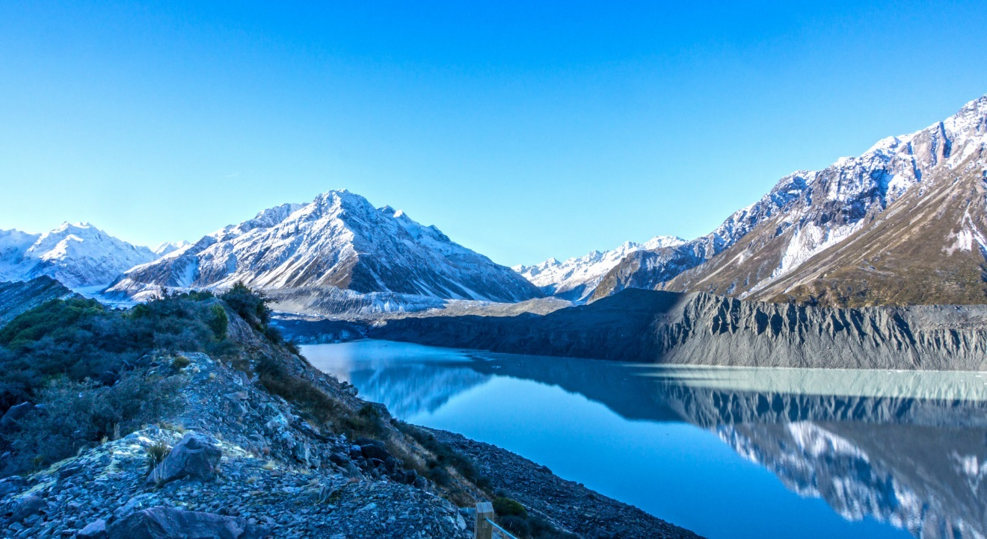
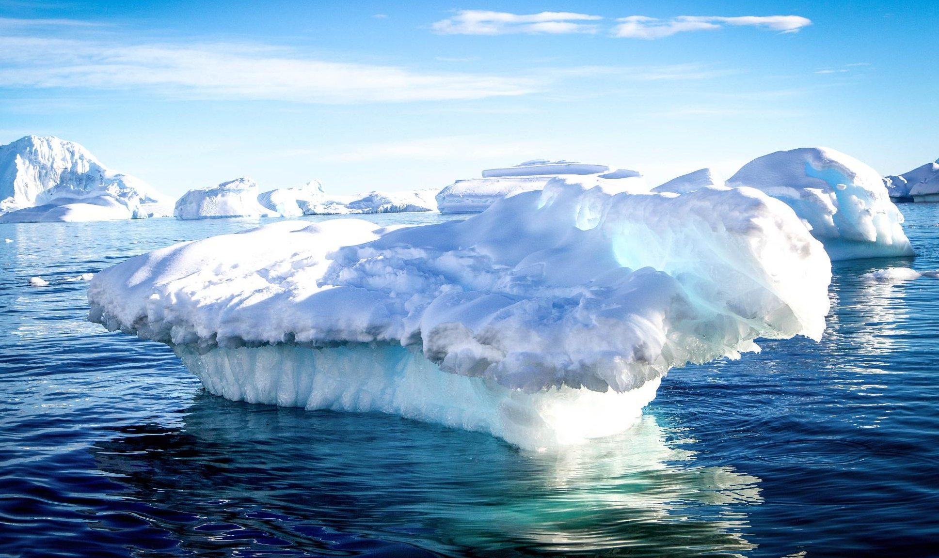
冰川分类
山岳冰川
大陆冰川
山岳冰川主要分布在
中低纬度高海拔地区
大陆冰川主要分布
在南极洲和格陵兰岛

Slide 40
冰川作用：冰川对地球表面的侵蚀、搬运和堆积作用
冰川地貌：冰川作用导致地表形态变化所形成的地貌

Slide 41
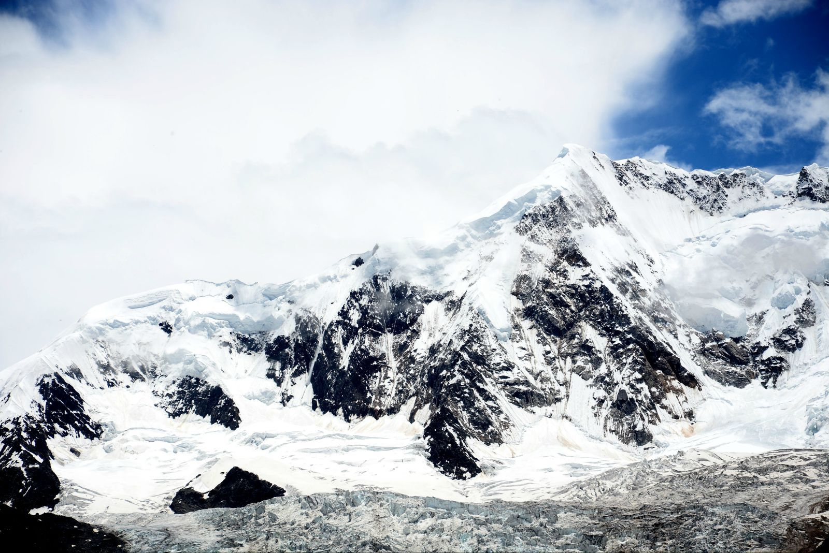
冰川地貌分类
冰川侵蚀地貌
冰川堆积地貌
冰斗
U 形谷
角峰
刃脊
冰碛物

Slide 42
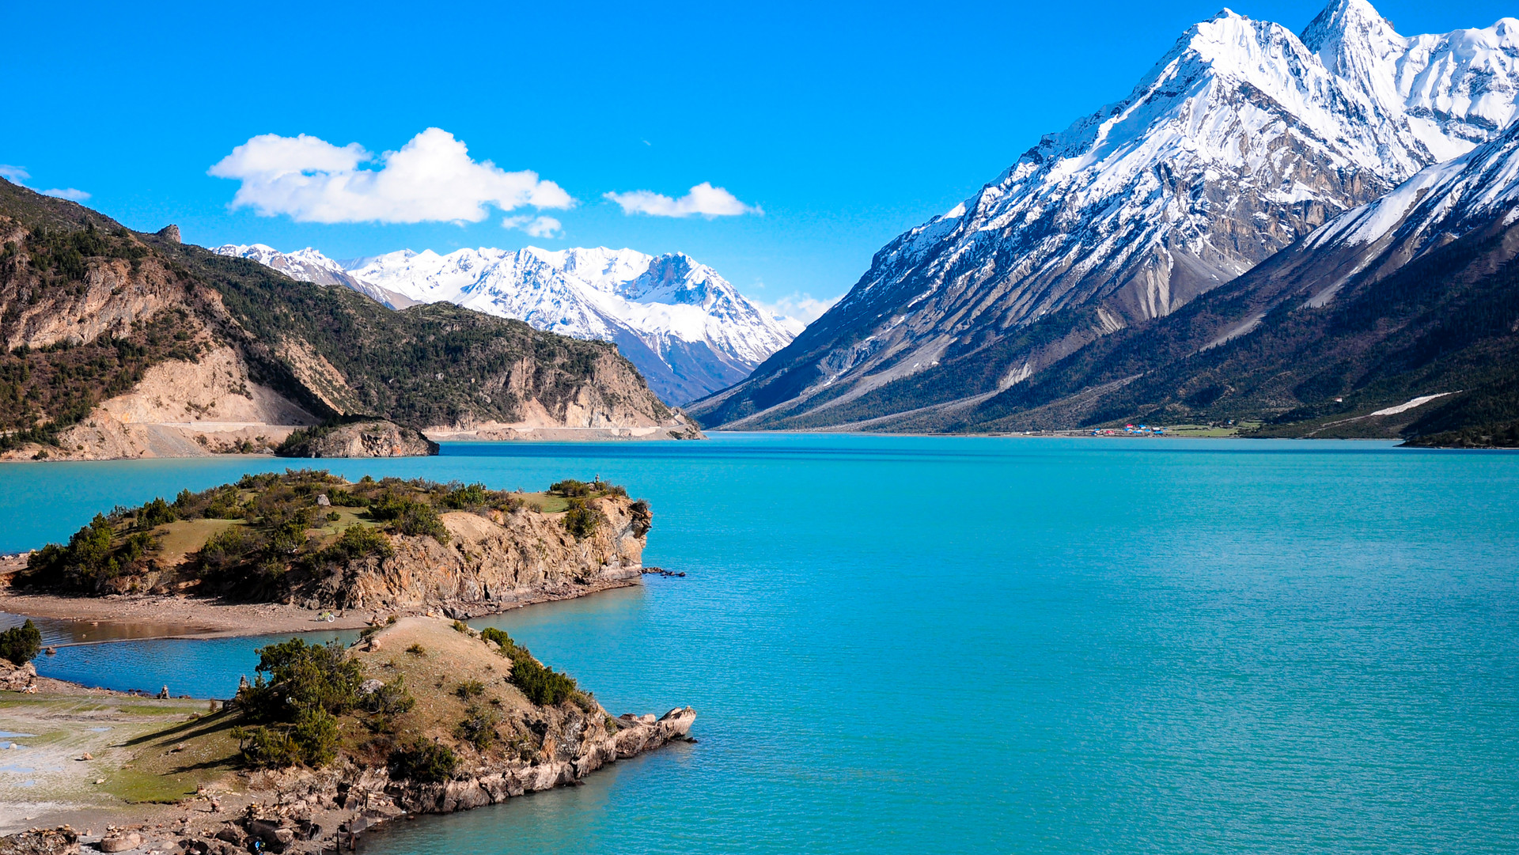
冰川的“力量”
当冰川厚达 100 米时，冰床上每平方米承受约 90 吨的压力。冰川滑动时，不仅能够碾碎岩石，甚至可将冰床底部的巨大岩块“连根拔起”。运动的冰川可将大小混杂的砾石“带走”，搬运到数百乃至数千米远的地方。冰川的搬运能力惊人，随冰川“漂移”的砾石，大的直径可达 30 余米!

Slide 43
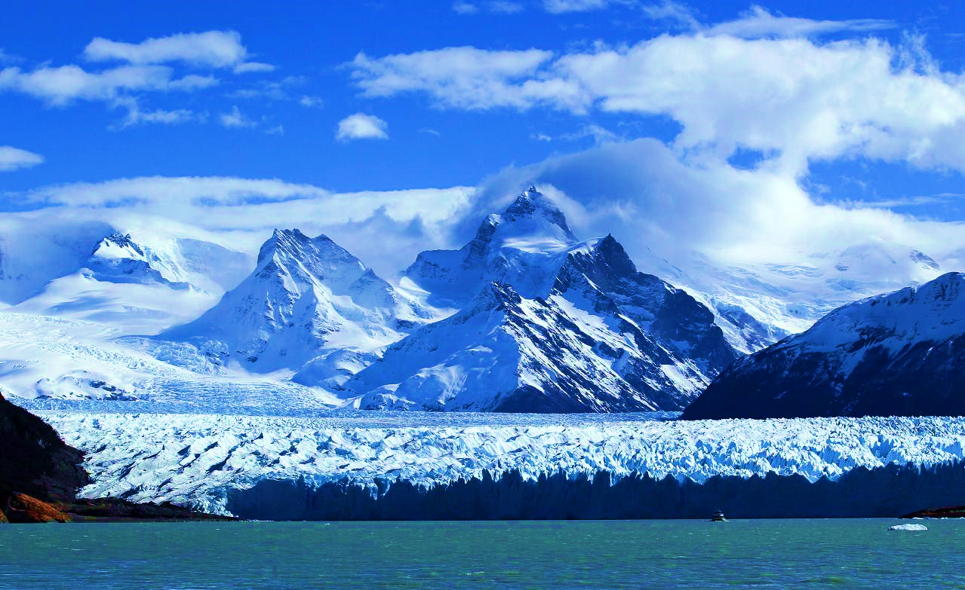
刃脊：山岭两侧的冰斗和冰窖不断扩大，或两侧山谷冰川的谷坡后退，相邻冰斗之间的山脊形成刀刃状。
角峰：金字塔形的
尖峰，周围有冰斗发育
冰斗：山岳冰川上源集聚冰雪的围椅状凹地，三面岩壁陡峭，底部较平缓。
冰川槽谷：冰川流动时刨蚀作用所形成的谷地，两壁陡立，谷底开阔，形如U字。

Slide 44
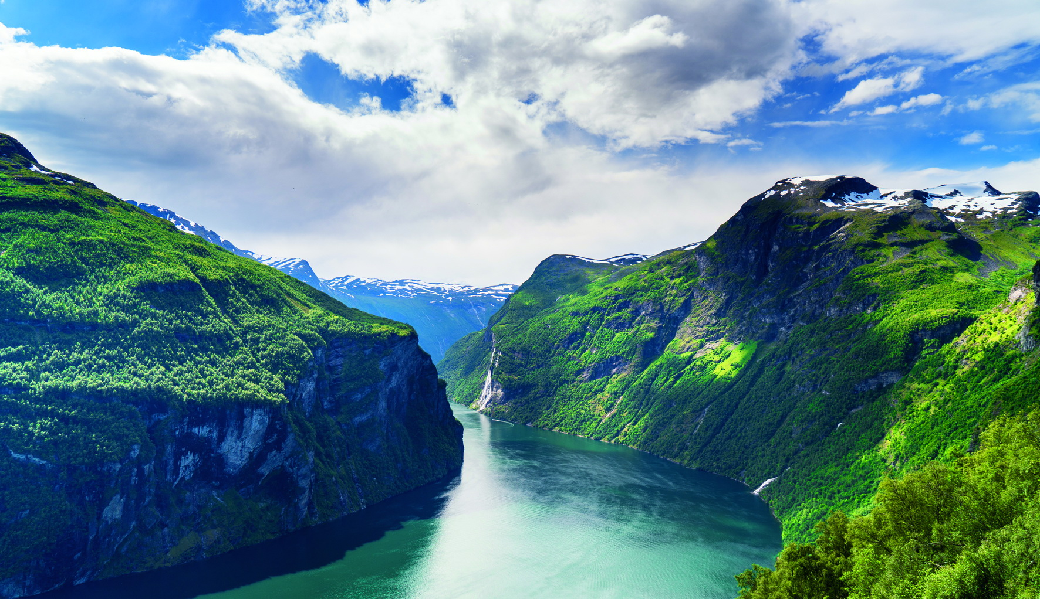
挪威西峡湾

Slide 45
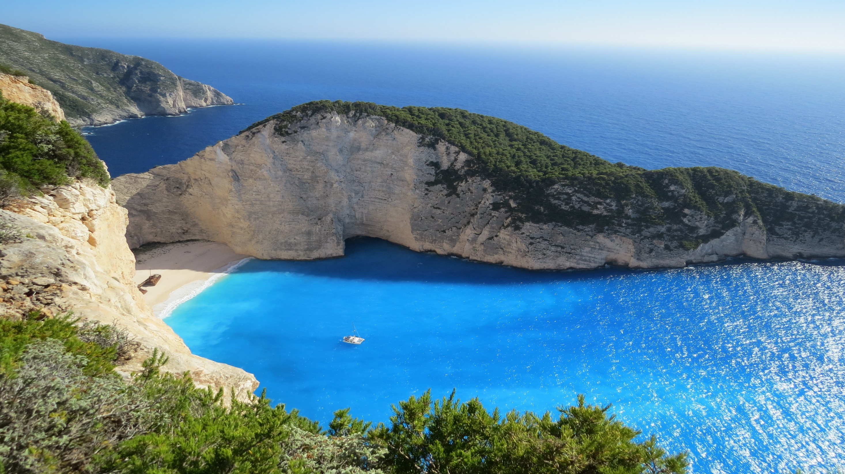
？
你知道挪威的峡湾是怎么形成的嘛？

Slide 46

探究活动
在高纬度地区，厚重的冰川能伸入海洋，冰川在流动过程中侵蚀海岸形成槽谷，冰退以后，槽谷被海水侵入，成为狭长的海湾，称为峡湾。峡湾深入陆地数十至数百千米，海水很深，两侧陡崖巍然，景色壮丽。
挪威以峡湾闻名，有“峡湾国家”之称。2005 年，挪威西峡湾被联合国教科文组织列入《世界遗产名录》。挪威西峡湾——盖朗厄尔峡湾和纳柔依峡湾，具有壮观的自然美景和独特的美学价值。
1. 比较冰川作用形成的 U 形谷与流水作用形成的 V 形谷的形态差异。

Slide 47
1. 比较冰川作用形成的 U 形谷与流水作用形成的 V 形谷的形态差异。
U形谷谷底一般较平直而宽阔，两壁陡立。冰川沿由地面滑动侵蚀形成的沟谷，在冰川的创蚀作用下不断加深、加宽，山嘴部分因阻挡冰川流动而被刨蚀掉。V形谷两壁较陡，谷底狭窄。在河流的上游以及山区河流，河水在垂直方向上的侵蚀作用大，这样使河谷的加深速度快于拓宽速度，从而在横断面上呈V形谷。

Slide 48
探究
我国山川壮美，地表形态多姿多彩。有的地区石灰岩广布，发育出喀斯特地貌；
有的地区波涛拍岸，发育出海岸地貌；有的地区高山巍峨，发育出冰川地貌。
喀斯特地貌
冰川地貌
海岸地貌
1. 说一说，上述地表形态各有什么特点？主要分布在我国哪些地区？
2. 想一想，究竟是什么原因导致上述地表形态有如此之大的差异呢？

Slide 49
探究
说一说，上述地表形态各有什么特点？主要分布在我国哪些地区？
喀斯特地貌：
地表景观：石林、峰林、天生桥、钙化坝、钙化湖等。
地下景观：溶洞、石钟乳、右笋、石柱等。
主要分布南方的山地、丘陵地区，在西南地区（广西、贵州、重庆、云南等)尤为集中。
冰川地貌：
冰斗U 形谷、角峰、刃脊、冰碛物。
主要分布在我国的西北，青藏高原地区。
海岸地貌：
海蚀地貌：海蚀崖、海蚀平台、海蚀柱。
沉积地貌：包括海滩、沙嘴、离岸堤、水下沙坝等。
主要分布在我国的沿海地区。

Slide 50
探究
2. 想一想，究竟是什么原因导致上述地表形态有如此之大的差异呢？
喀斯特地貌：流水的侵蚀形成
冰川地貌：冰川侵蚀和冰川堆积作用而形成的
海岸地貌：海水侵蚀和堆积形成

Slide 51
课堂小结
喀斯特、海岸和冰川地貌
流水（化学作用）
海浪
冰川
喀斯特地貌
海岸地貌
冰川地貌
冰蚀地貌
冰积地貌
喀斯特
溶蚀地貌
喀斯特
沉积地貌
海蚀地貌
海积地貌

Slide 52
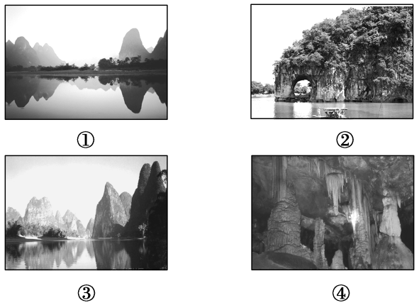
练习
古往今来，“桂林山水甲天下”不知唤起了多少人对桂林山水的神往。读图，回答1-3题。
1.图中属于地面喀斯特地貌的是( )
A．①②③ B．②③④
C．①②④ D．①③④
A

Slide 53
练习
2.图中景观主要与喀斯特沉积作用有关的是( )
A．① B．②
C．③ D．④
3.景观④的代表性喀斯特地貌形态有( )
A．石芽、漏斗、落水洞 B．石钟乳、石笋、石柱
C．天生桥、石林、洼地 D．溶洞、地下河、峰丛
D
B

Slide 54
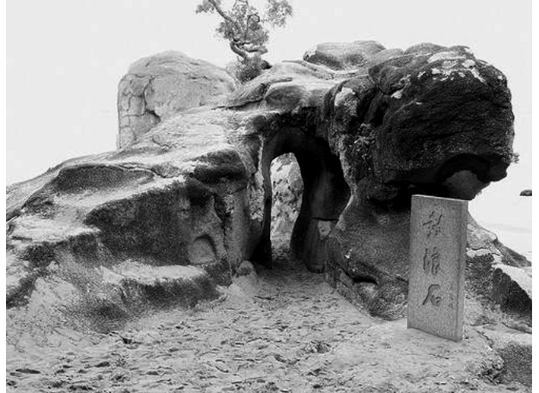
练习
下图是鼓浪屿西南沙滩上屹立着的一块巨岩，中间有一个大岩洞，潮涨潮落，海浪拍打这个岩洞时，发出咚咚声响，俨如击鼓，人们称它为“鼓浪石”。读图，回答4-5题。
4.形成鼓浪石的地质作用，主要是( )
A．海水侵蚀 B．风化和风蚀
C．冰川侵蚀 D．流水侵蚀
5.图中由海水堆积作用形成的地貌是( )
A．岩洞 B．岩礁
C．沙滩 D．海岸
A
C

Slide 55
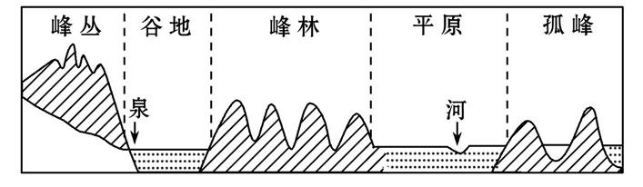
练习
下图示意我国某地峰丛、峰林和孤峰剖面，据此完成6-7题。
6.图中所表示的地形地貌景观主要分布在 （ ）
A.玄武岩分布区
B.石灰岩分布区
C.大理岩分布区
D.花岗岩分布区
B

Slide 56
练习
7.图中标注有三种山地地貌，按照其形成顺序依次是 （ ）
A.峰丛→孤峰→峰林 B.峰丛→峰林→孤峰
C.孤峰→峰丛→峰林 D.峰林→孤峰→峰丛
B

Slide 57
练习
8.由于河水和海水的相互顶托，河流入海口常形成“水下沙坝”。其形成的外力作用主要是（ ）
A.侵蚀作用 B.堆积作用 C.风化作用 D.搬运作用
B
某校地理小组学生在滨海公路沿线的山坡上，看到了几千年前形成的海积地。结合材料，完成9-10题。
9.下列地貌中，不属于海积地貌的是( )
A.沙滩 B.沙嘴 C.离岸堤 D.钙化坝
10.古海蚀地貌在此出现,反映了几千年以来该地区( )
A.陆地相对上升
B.海水沉积作用加强
C.海面相对上升
D.海浪侵蚀作用加强
D
A

